Slide 1

2208期1班 数据分析
14-客户价值分析—RFM模型
主讲老师：Wilia老师

Slide 2

课程内容
读取数据
数据清洗
建立RFM模型
可视化

Slide 3

数据读取

Slide 4

读取数据
csv: pd.read_csv()
excel: pd.read_excel()

Slide 5
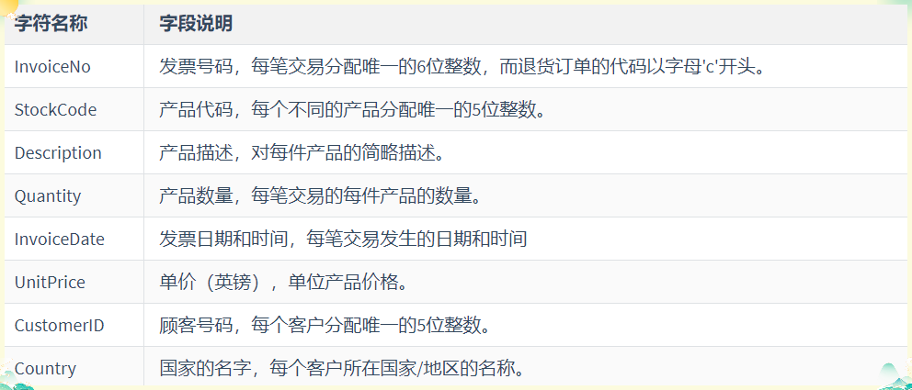
列名解析

Slide 6
数据处理

Slide 7
数据处理
1
2
空值
重复值
3
4
异常值
类型转换

Slide 8
建立RFM模型

Slide 9
高潜用户
RFM的含义：
R (Recency)︰客户最近一次交易时间的间隔。R值越大，表示客户交易发生的日期越久，反之则表示客户交易发生的日期越近。
F (Frequency)︰客户在最近一段时间内交易的次数。F值越大，表示客户交易越频繁，反之则表示客户交易不够活跃。
M(Monetary)︰客户在最近一段时间内交易的金额。M值越大，表示客户价值越高，反之则表示客户价值越低。

Slide 10
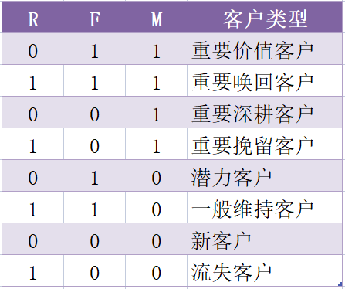
模型分类

Slide 11
可视化

Slide 12
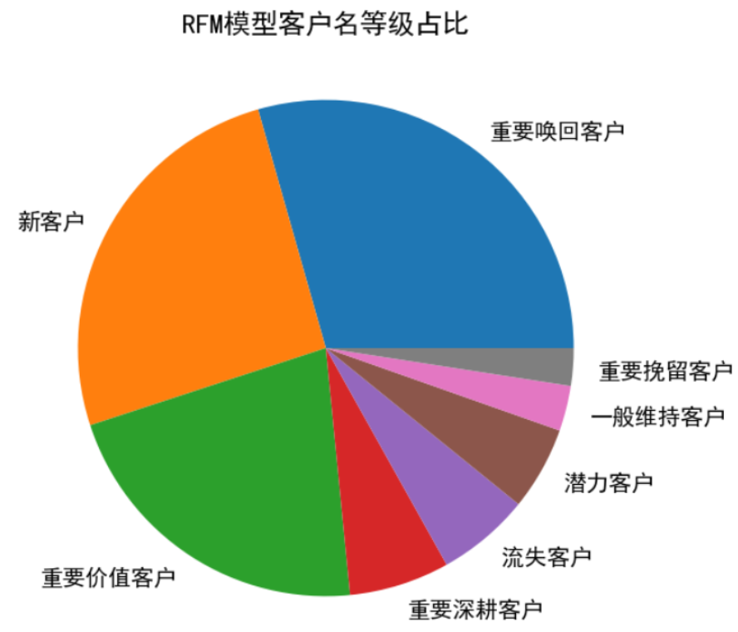
可视化

Slide 13

THANK YOU
主讲老师： Wilia老师

